Slide 1
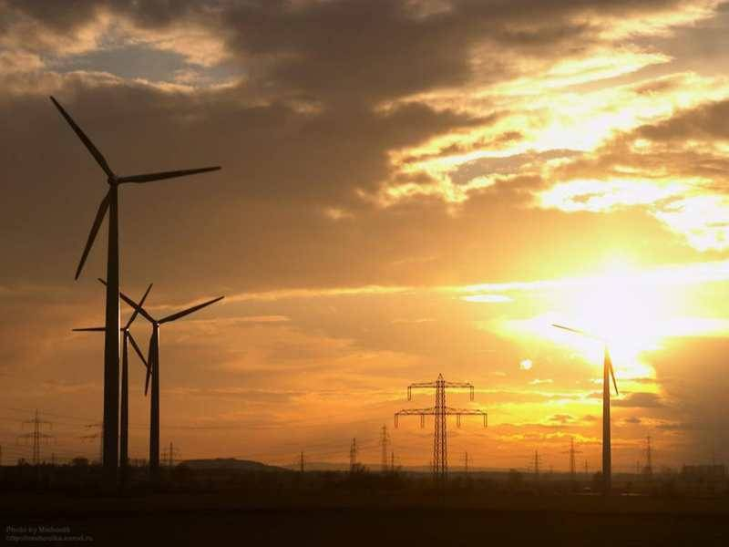
Електроенергетика України

Slide 2
Електроенергетика — базова галузь економіки України. Вона одна з найстарших у країні. Виробництво електроенергії ґрунтується на спалюванні вугілля, мазуту, природного газу, використанні атомної енергії, енергії рік.

Slide 3
“Контроль” української енергетики
Українська енергетика
Бізнес
Міжнародні партнери
Органи державної влади
Споживачі

Slide 4
Міжнародні партнери
РОСІЯ
Україна залежить від енергетичних ресурсів Росії – Росія залежить від українського ринку та транзиту
ЄВРОПЕЙСЬКИЙ
СОЮЗ
Україна є учасником ряду ініціатив ЄС у сфері енергетики
США
США досягає в Україні власних стратегічних результатів

Slide 5
Потужність електростанції України

Slide 6
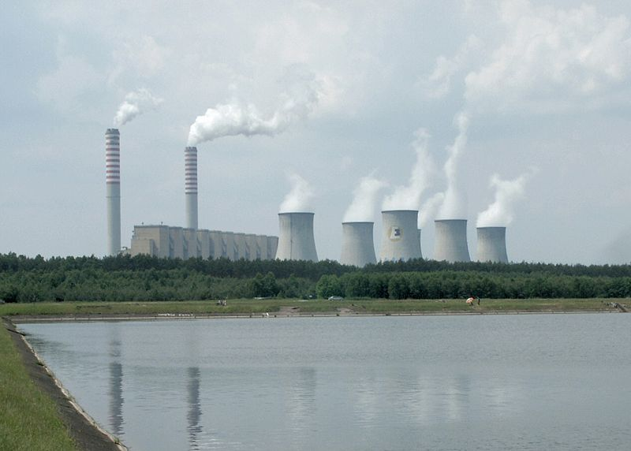
ТЕС
Теплова електростанція (ТЕС), електростанція, в якій первісна енергія має хімічну форму і вивільняється шляхом спалювання вугілля, рідкого палива чи газу.
Великі теплові електростанції побудовані на Донбасі (Луганська, Слов’янська, Вуглегірська) у Придністров’ї (Придністровська, Криворізька), у західних областях (Добротвірська, Бурштинська) а також поблизу Києва (Трипільська), Харкова (Зміївська) і Винниці (Ладижинська)

Slide 7
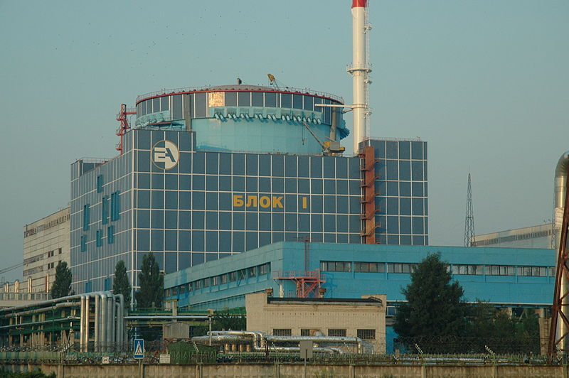
АЕС
Атомна електростанція (АЕС) — електростанція, в якій атомна (ядерна) енергія перетворюється в електричну. Генератором енергії на АЕС є атомний реактор
На Україні діє 4 АЕС: Рівненька (4 енергоблоки), Південноукраїнська (3 енергоблоки) , Хмельницька (2 енергоблоки ) і Запорізька (6 енергоблоків)

Slide 8
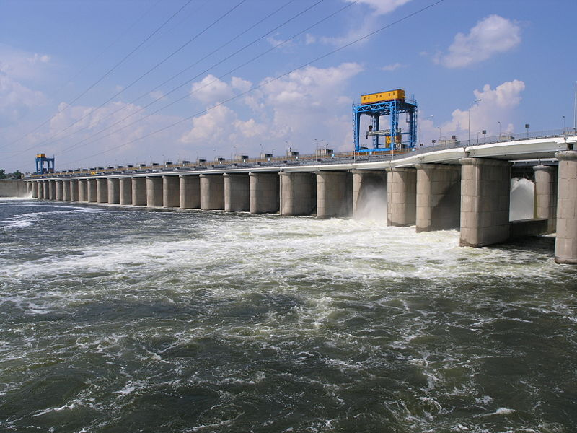
ГЕС
Гідроелектроста́нція (ГЕС) — електростанція, яка за допомогою гідротурбіни перетворює кінетичну енергію води в електроенергію

Slide 9
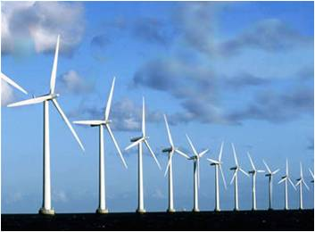
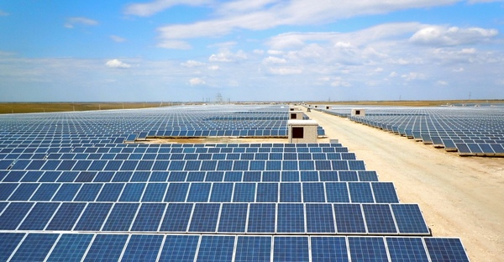
Альтернативна енергетика
Нині альтернативна енергетика задовольняє лише 1-2% потреб України в енергоресурсах
Серед пріоритетних для України є біоенергетика, вітрова, мала гідроенергетика, сонячна, геотермальна енергетика та альтернативні гази

Slide 10
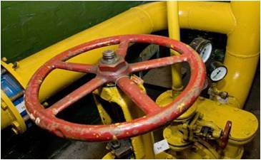
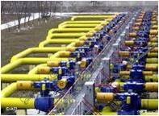
Транзит енергоресурсів
Пропускна спроможність української газотранспортної системи на виході становить 142 млрд куб м газу на рік, а її проектна потужність – 175 млрд. куб м
Незадовільний технічний стан ГТС загрожує Україні втратою свого геостратегічного становища як головної транзитної ланки трубопровідної системи “Схід-Захід”

